Slide 1
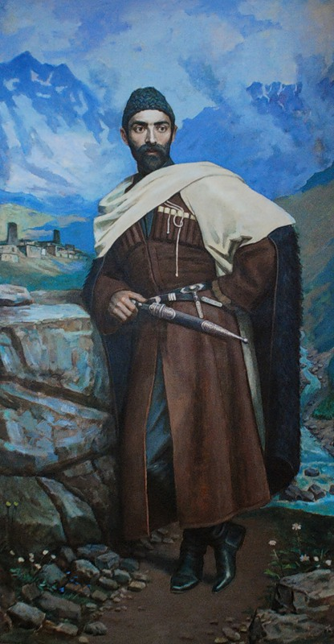
Номдар
Урок-балц
Хетæгкаты Къостайы
æмдзæвгæтæм гæсгæ
5 кълас

Slide 2
Урочы нысан
✔Номдары тыххæй зонындзинæдтæ ныффидар кæнын.
✔ Ахуырдзауты дзырдуат хъæздыгдæр кæнын.
✔Мадæлон æвзаг æмæ литературæмæ уарзондзинад гуырын кæнын.

Slide 3
Цавæр ныхасы хай у?
Рагæй цæрын ацы дунейы,
Даеттын ном предметтан.
Номдар

Slide 4
Лæвæрд скъуыддзаджы ссарут номдартæ
Æнгуырдар-дзывылдар,
Кæм хæтыс зымæг?
Цы бæстæ, цы хæхтæ
Фæтæхыс уынæг?
Кæм рæзынц, кæм цæрынц
Дæ хотæ, дæ мад?
Тæхуды, тæхуды,
Кæмæн ис дæ цард!

Slide 5
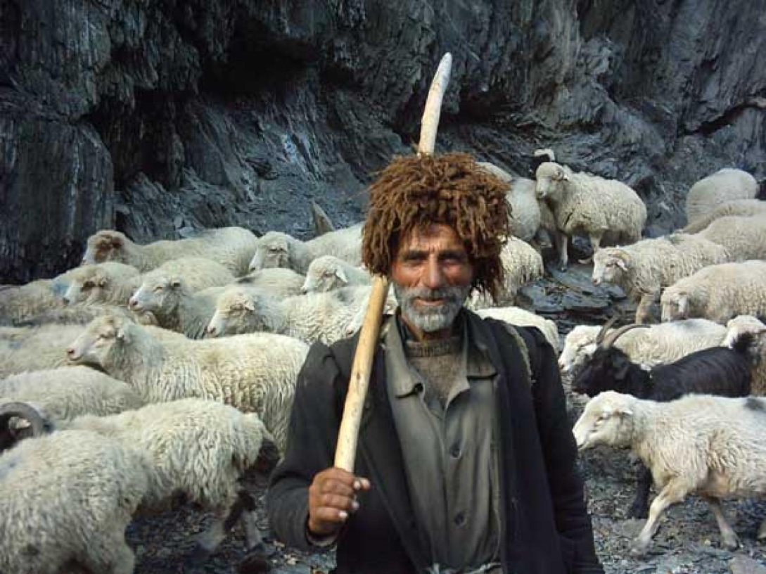
Ссар зæронд дзырдтæ
Раджы уæйыгмæ лæскъдзæрæн
Иу мæгуыр лæг цард.
Лæскъдзæрæн-лыстæг фос хизынмæ-иу раздæры бадзырдмæ гæсгæ фосы цоты бæрæг хайыл кæй баххуырстой, ахæм фыййау.

Slide 6
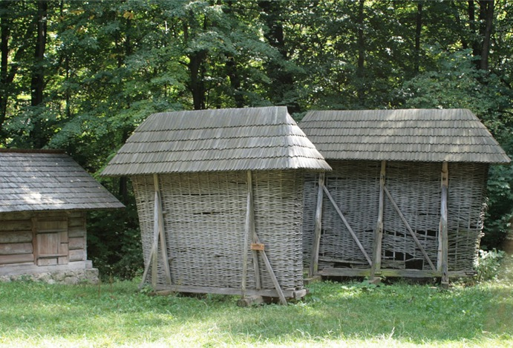
Ссар зæронд дзырдтæ
Хоры къутуйау йæ тæнтæ,
Бинаг был- кæфой.
Къуту- уистæй быд нартхор æфснайæн бынат.

Slide 7
Сбæрæг кæн номдарты нымæц æмæ хауæн
Раджы хохы цъуппæй касти
Иу æрра фыййау,
Мигъ æнгом йæ быны бадти,
Урс цагъд къуымбилау.
Бахъазыд дын æм йæ зæрдæ, –
Тæккæ былгæрон,
Дурыл авæрдта йæ къæхтæ: “Агæпп æм кæнон…

Slide 8
Сæрмагонд номдартæ фыст цæуынц стыр дамгъæйæ
✔адаеймæгты мыггæгтæ æмæ нæмттæ;
✔ цæрæгойты нæмттæ
✔горæтты, уынгты æмæ фæзты нæмттæ
✔газетты, журналты, чингуыты нæмттæ
✔географион нæмттæ æмæ æнд.

Slide 9
Равзарут номдартæ
Хохæй- иум.номдар,иууон нымæц,ирт.хауæн.
Коммæ
Дзыллæйæ
Авдæнимæ
Лæгау
Фыййау
Уазæгæн
Зондамонæгмæ

Slide 10
Бузныг уæ куыстæй! Хæрзбон!

